Slide 1
Вртић Лептирић
Игралиште, вежбалиште ,фер -плеј на атлетској стази
22.11.2016.

Slide 2
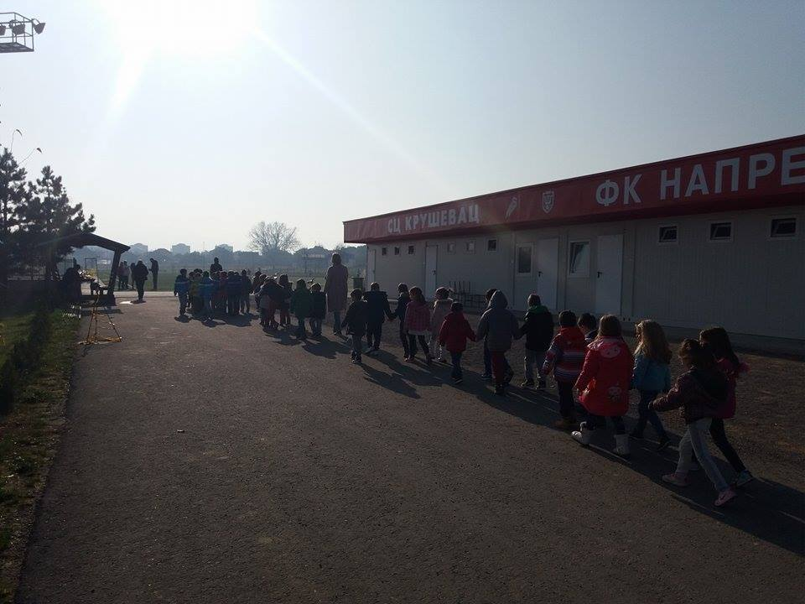
У оквиру Програма заштите деце од насиља ,злостављања и занемаривања ,на нивоу вртића Лептирић и Лане у сарадњи са Атлетским клубом Крушевац, организована је активност Игралиште, вежбалиште ,фер -плеј на атлетској стази

Slide 3
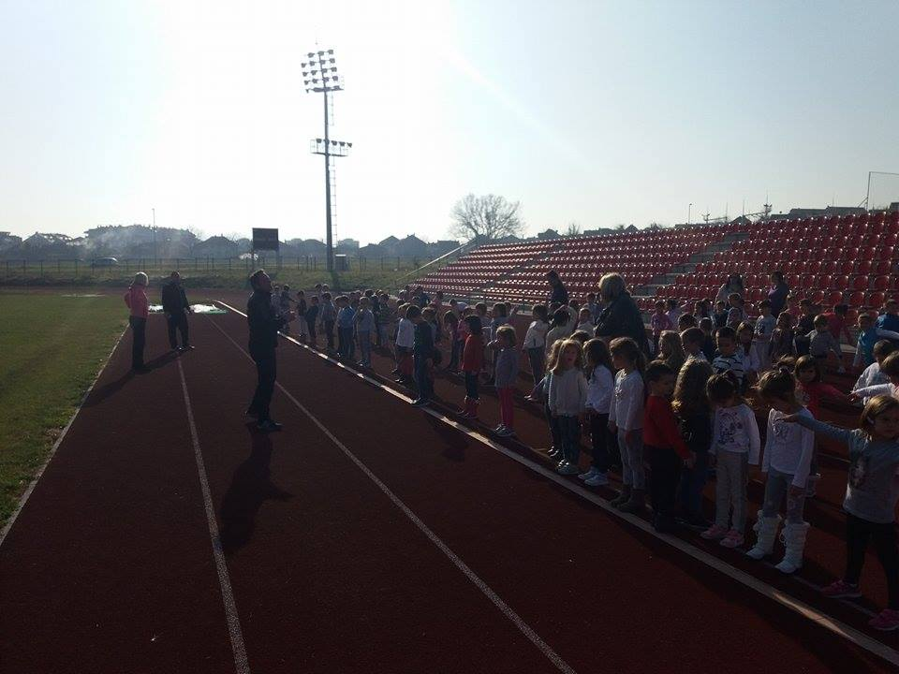
Договор о правилима која се поштују

Slide 4
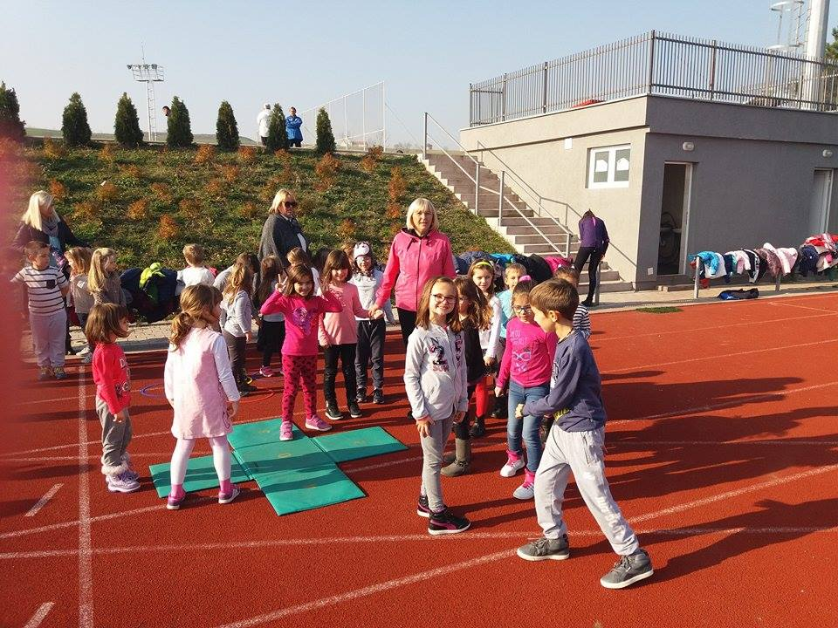
Радост заједничке игре

Slide 5
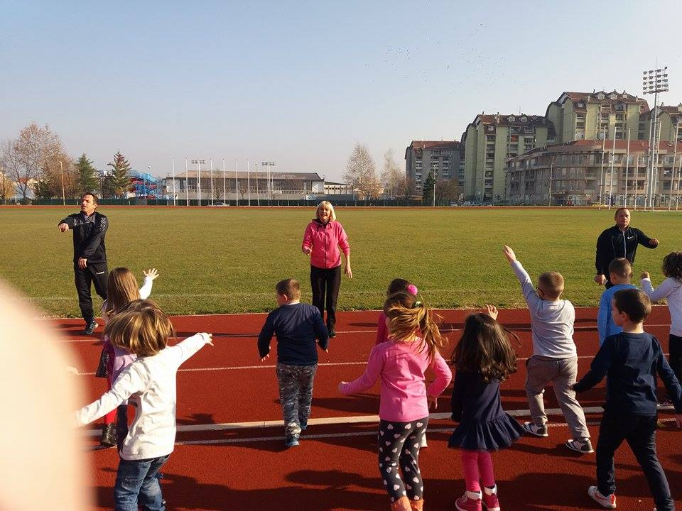
И дан је био сунчан

Slide 6
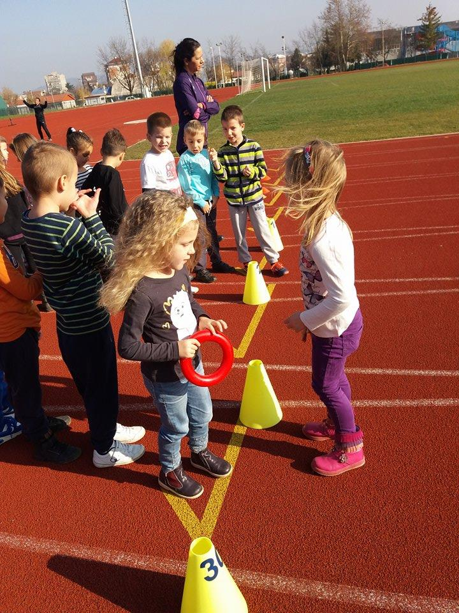
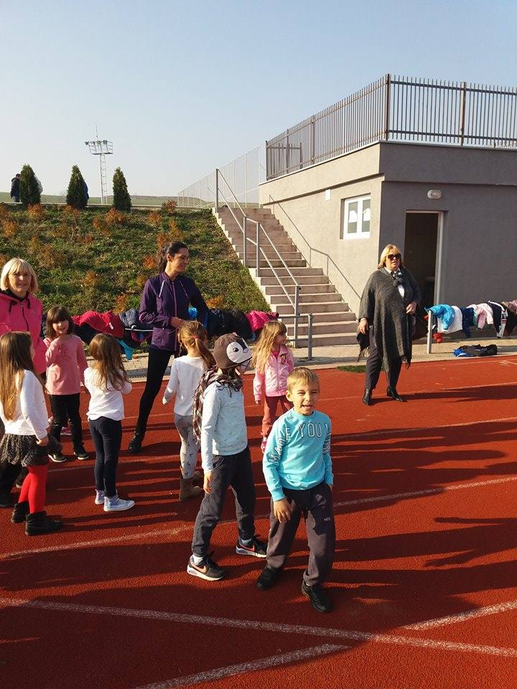
Спортске игре на атлетској стази негују другарство

